Slide 1

11.2. 사전훈련된 층 재사용하기 (전이학습 Transfer learning)

Slide 2
전이학습 Transfer learning
필요성
일반적으로 큰 규모의 심층 신경망(DNN)을 처음부터 새로 훈련하는 것은 어려움
비슷한 유형의 문제를 처리하는 신경망이 존재하는지 확인 후, 그 신경망의 일부 층(하위 층)을 재사용하는 것이 바람직함
효과
훈련 속도 ↑
필요한 훈련 데이터 ↓
특히 심층 합성곱 신경망(Convolutional Neural Network; CNN)에서 좋은 성능

Slide 3
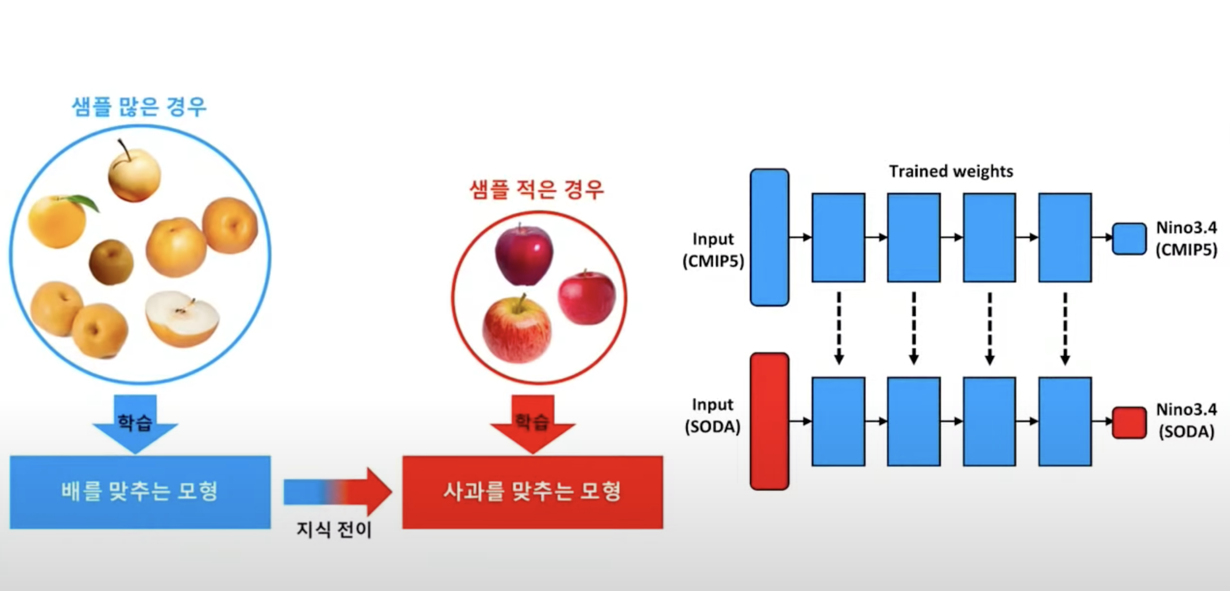
전이학습 Transfer learning

Slide 4
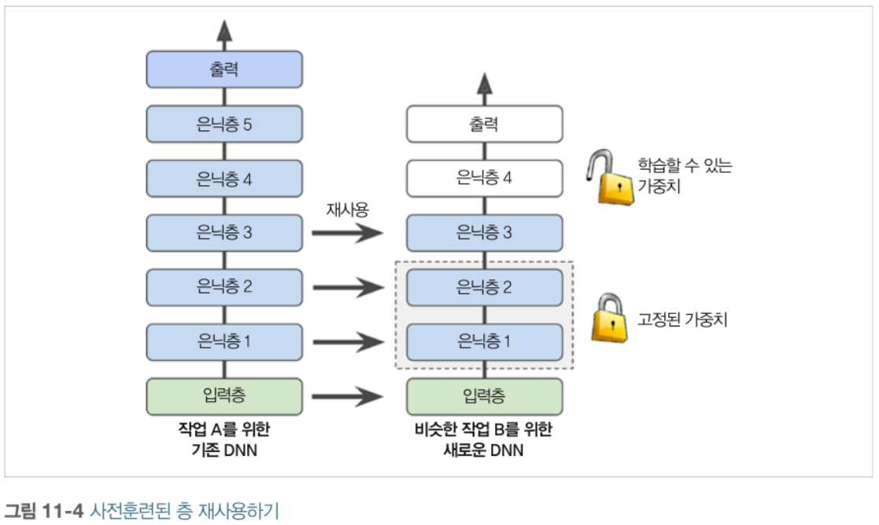
전이학습 Transfer learning

Slide 5
주의 사항
크기가 다른 입력 데이터를 사용한다면,
모델 A (원본 모델): 64 x 64 픽셀 이미지
모델 B (전이 모델): 256 x 256 픽셀 이미지
➔ 모델 B의 입력 데이터(256 x 256 픽셀 이미지)를 64 x 64 픽셀로 변환하는 전처리 단계 필요!
원본 모델의 하위 은닉층이 더 유용한 정보를 지니고 있음
작업이 비슷할수록 하위 층에서부터 더 많은 층을 재사용(전이) 함
아주 비슷한 작업이면 모든 은닉층을 전이하고 출력층만 새로운 작업에 맞게 교체

Slide 6
전이학습 수행 과정
원본 모델 불러오기
model_A = keras.models.load_model(‘my_model_A.h5’) # 모델 A 불러오기
model_A_clone = keras.models.clone_model(model_A) # 모델 A의 구조 복제
model_A_clone.set_weights(model_A.get_weights()) # 모델 A의 가중치 복사
전이 모델에 은닉층 전이
model_B = keras.models.Sequential(model_A_clone.layers[: -1])
# 모델 B에 모델 A의 출력층을 제외한 입력층과 은닉층 전이
model_B.add(keras.layers.Dense(1, activation = ‘sigmoid’))
# 모델 B에 출력층 생성

Slide 7
전이학습 수행 과정
전이 층 동결 후, 새로운 층 학습
for layer in model_B.layers[: -1]:
layer.trainable = False # 모델 B의 전이 층 동결
model_B.compile(loss = ‘binary_crossentropy’, metrics = [‘accuracy’],
optimizer = keras.optimizers.SGD(lr = 1e-2)) # 모델 B 컴파일
history = model_B.fit(X_train_B, y_train_B, epochs = 4,
validation_data = (X_valid_B, y_valid_B)) # 모델 B 학습
전이 층 동결 해제 후, 세밀하게 튜닝 (fine tuning)
for layer in model_B.layers[: -1]:
layer.trainable = True # 모델 B의 전이 층 동결 해제
model_B.compile(loss = ‘binary_crossentropy’, metrics = [‘accuracy’],
optimizer = keras.optimizers.SGD(lr = 1e-4)) # 모델 B 컴파일
history = model_B.fit(X_train_B, y_train_B, epochs = 16,
validation_data = (X_valid_B, y_valid_B)) # 모델 B 학습

